Slide 1

METODOLOGÍAS AGILES
Presentación del curso

Slide 2
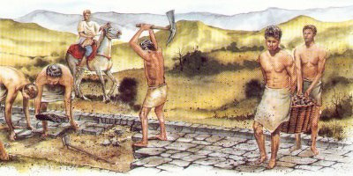
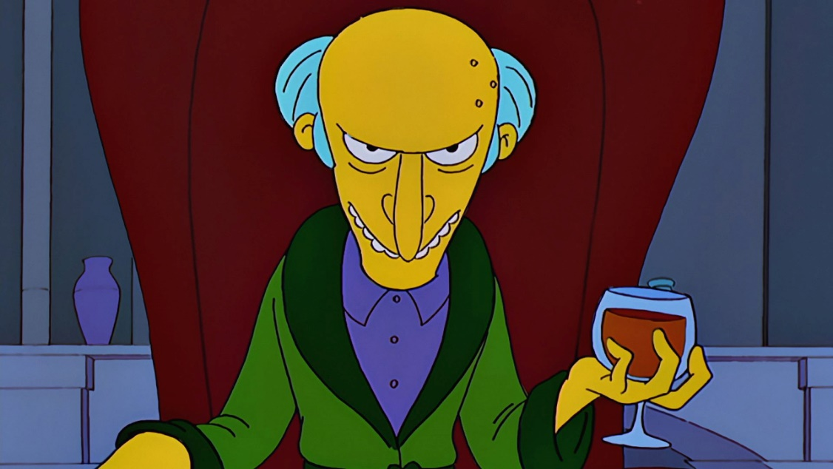
GESTIÓN DE PROYECTOS
Antes de la creación del concepto moderno de gestión de proyectos, la única manera de aumentar la productividad era mediante jornadas de trabajo duras y largas

Slide 3
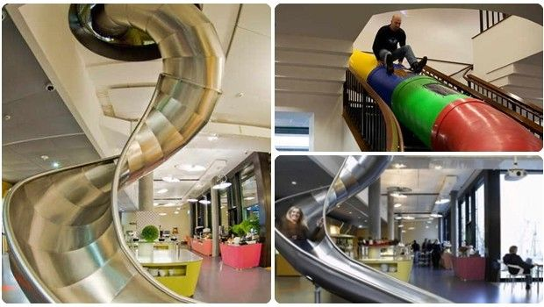
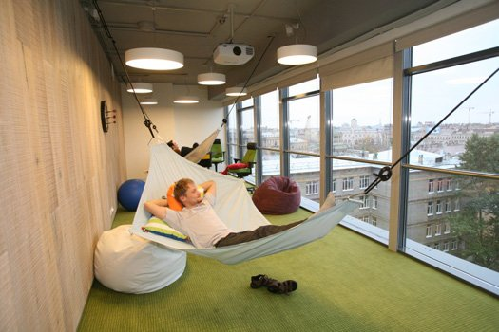
GESTIÓN DE PROYECTOS
Frederick Taylor introduce un nuevo concepto “Lo importante no es trabajar mas duro, sino trabajar de manera más inteligente”

Slide 4

GESTIÓN DE PROYECTOS
Mas adelante Henry Gantt, introduce el concepto de cronogramas y diagramas que permiten darle orden a las tareas de cualquier proyecto permitiendo:
Aumentar la eficiencia
Definir con claridad alcances del proyecto
Definir con claridad costos y mano de obra necesaria

Slide 5





¿QUÉ ES ENTONCES LA GESTIÓN DE PROYECTOS?
Definimos la gestión de proyectos como la integración inteligente de los diferentes componentes de un proyecto para lograr un objetivo específicos en las diferentes etapas del proyecto
Inicio
Ejecución
Cierre
Planeación
Monitoreo

Slide 6




¿QUÉ COMBATIMOS CON LA GESTIÓN DE PROYECTOS?
Tiempo
VS
Dinero
GESTIÓN DE
PROYECTOS
Alcance del proyecto

Slide 7
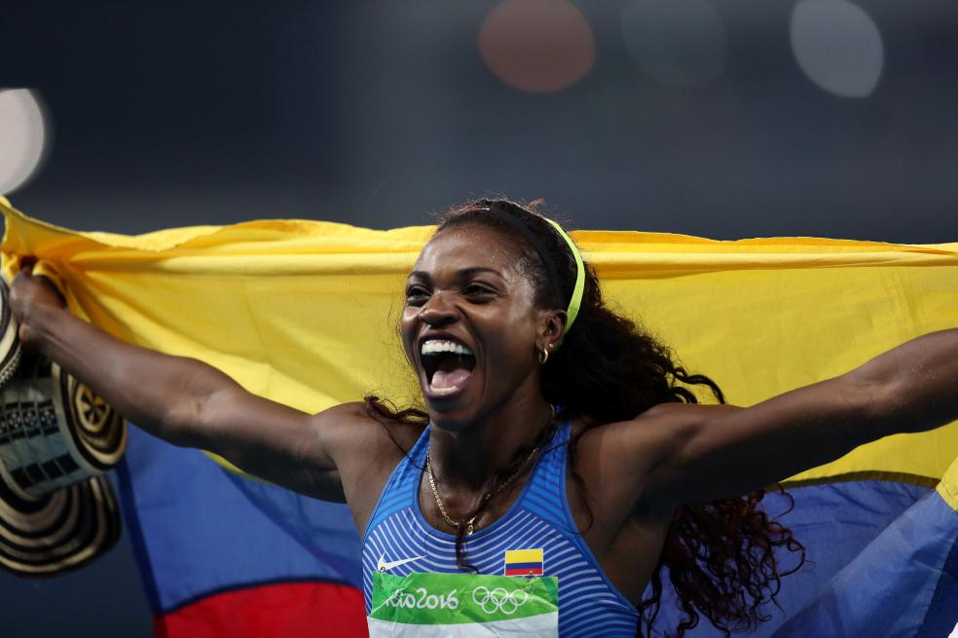
¿PIENSA EN EL SIGUIENTE PROYECTO?
Caterine Ibargüen desea romper la marca mundial de salto largo y para ello debe incluir un nuevo plan de entrenamiento y asesoría psicológica y nutrición. Estructure un diagrama de GANTT para organizar toda la rutina de entrenamiento incluyendo el número de personas y etapas necesarias

Slide 8
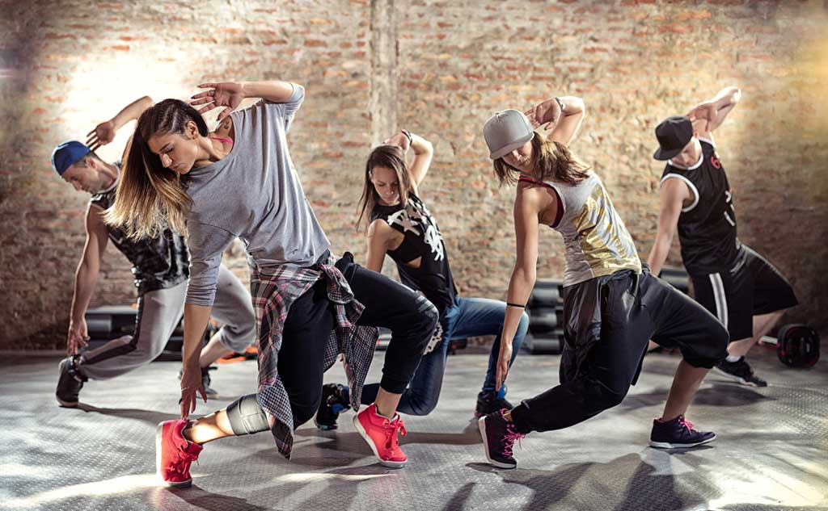
¿PIENSA EN EL SIGUIENTE PROYECTO?
Addison Rae dancing academy en Medellín, desea montar una nueva coreografía para celebrar el dia de san Valentín. Estructure un diagrama de GANTT para organizar toda la presentación incluyendo el número de personas y etapas necesarias

Slide 9
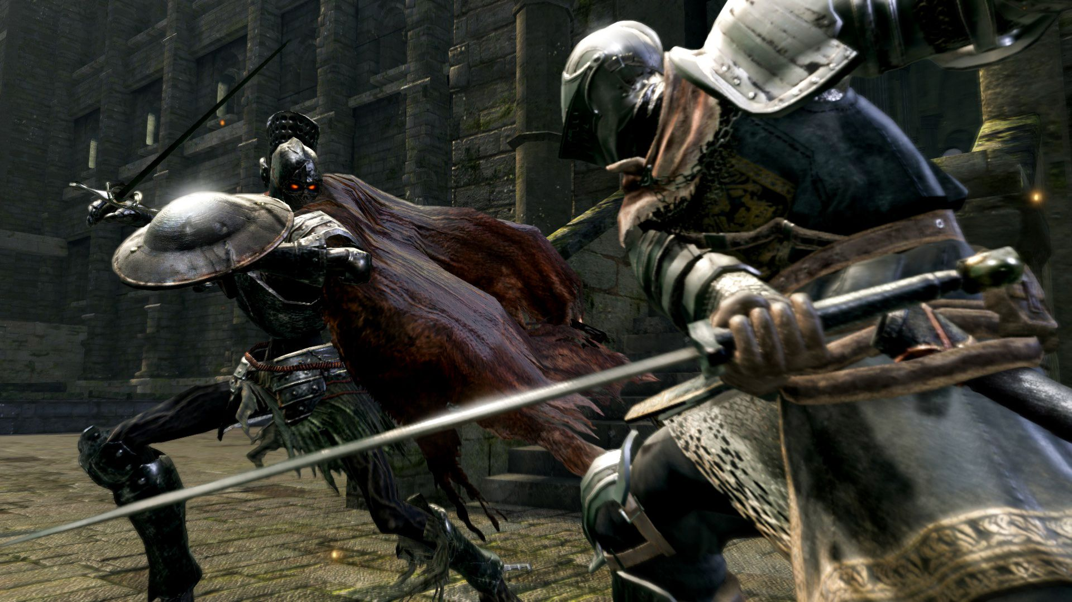
¿PIENSA EN EL SIGUIENTE PROYECTO?
FromSoftware Company, desea lanzar al mercado un nuevo videojuego de la saga Dark Souls. Estructure un diagrama de GANTT para organizar toda el desarrollo del video juego incluyendo el número de personas y etapas necesarias

Slide 10
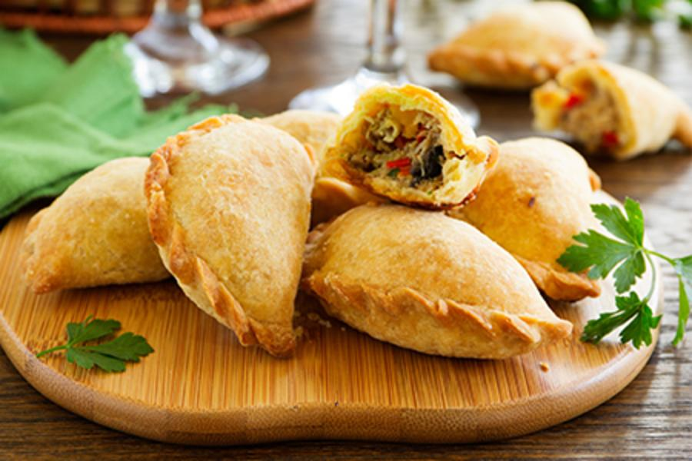
¿PIENSA EN EL SIGUIENTE PROYECTO?
Empanadas Gourmet LTDA, desea lanzar una nueva empanada vegetariana de su línea gourmet al mercado, esta debe garantizar 200 empanadas diarias en cada una de sus 4 sedes. Estructure un diagrama de GANTT para organizar toda el desarrollo nuevo producto incluyendo el número de personas y etapas necesarias

Slide 11
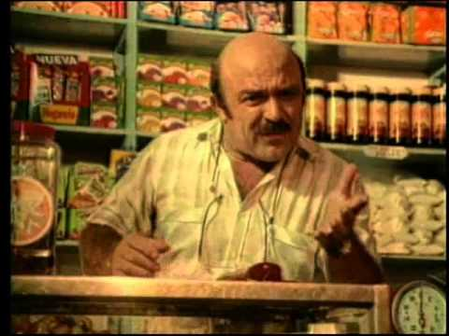
¿PIENSA EN EL SIGUIENTE PROYECTO?
Don Luis el señor de la tiendas de abarrotes mas grande del barrio cabañas del municipio
de bello, está teniendo problemas para llevar el inventario y la contabilidad de sus tiendas. ¿Es posible pensar en una solución de software para resolver esta problemática?

